Slide 1
FUNDAMENTOS DE MACHINE LEARNING
Análisis Exploratorio

Slide 2


FMY0100 CRISP-DM – Análisis Exploratorio
El principal propósito del análisis exploratorio es tener una idea completa de cómo son nuestros datos, antes de decidir qué técnica de Ciencia de Datos o de Machine Learning usaremos.
Y como en la práctica los datos no son ideales, debemos organizarlos, entender su contenido, entender cuáles son las variables más relevantes y cómo se relacionan unas con otras, comenzar a ver algunos patrones, determinar qué hacer con los datos faltantes y con los datos atípicos, y finalmente extraer conclusiones acerca de todo este análisis.
Y todo esto es precisamente el análisis exploratorio de datos (EDA, por su sigla en inglés), que es una forma de entender, visualizar y extraer información relevante del set de datos para poder decidir cuál será la ruta o técnica más adecuada para su posterior procesamiento.
https://www.codificandobits.com/blog/
analisis-exploratorio-de-datos/

Slide 3
FMY0100 CRISP-DM – Análisis Exploratorio
Podemos resumir los pasos del análisis exploratorio según la siguiente lista:
¿Cuál será la pregunta que queremos responder?
Generar una visión general de nuestros datos
Revisar los tipos de datos que tenemos
Elegir el tipo de estadística descriptiva
Visualizar los datos
Analizar las posibles interacciones entre las variables
Extraer algunas conclusiones de todo este análisis.
Para realizar esto, usaremos el conjunto de datos (dataset) de un ejemplo clásico de Machine Learning : el naufragio del Titanic.
Problema a resolver
https://www.codificandobits.com/blog/
analisis-exploratorio-de-datos/

Slide 4

FMY0100 CRISP-DM – Análisis Exploratorio
En este caso del Titanic, lo que intenta responder, es:
¿QUÉ TIPO DE PERSONAS TENÍAN LA PROBABILIDAD MÁS ALTA DE SOBREVIVIR AL HUNDIMIENTO DEL BARCO?
Pregunta
https://www.codificandobits.com/blog/
analisis-exploratorio-de-datos/

Slide 5
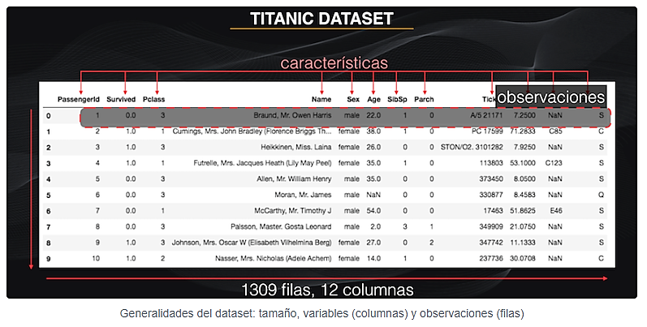
FMY0100 CRISP-DM – Análisis Exploratorio
Luego, revisamos en forma general nuestros datos, para ello usamos la instrucción DESCRIBE de Python.
Con esto nos haremos una idea general de los datos, viendo que por ejemplo cada pasajero estará caracterizado por variables como el nombre, la edad, el género, etc
Visión General de los Datos
https://www.codificandobits.com/blog/
analisis-exploratorio-de-datos/

Slide 6
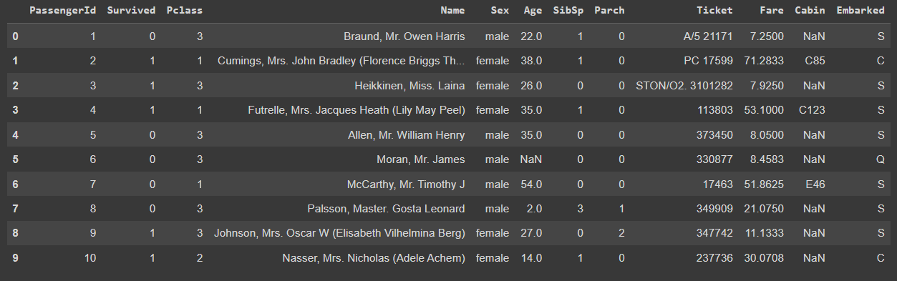
FMY0100 CRISP-DM – Análisis Exploratorio
Luego, debemos definir a qué tipo de dato pertenece cada variable. Y acá tenemos dos grandes grupos: los datos numéricos y los datos categóricos.
Tipos de Datos
CATEGÓRICOS BINARIOS
NUMÉRICOS
CATEGÓRICOS ORDINALES
CATEGÓRICOS NOMINALES
https://www.codificandobits.com/blog/
analisis-exploratorio-de-datos/

Slide 7
FMY0100 CRISP-DM – Análisis Exploratorio
Luego, iniciamos la descripción estadística que depende precisamente del tipo de datos que tengamos en cada variable.
Para esto usamos medidas de tendencia central. Por ejemplo, estas dos:
Descripción Estadísticas de los Datos
MEDIANA : 3
MEDIA : 29,88 Años
https://www.codificandobits.com/blog/
analisis-exploratorio-de-datos/

Slide 8
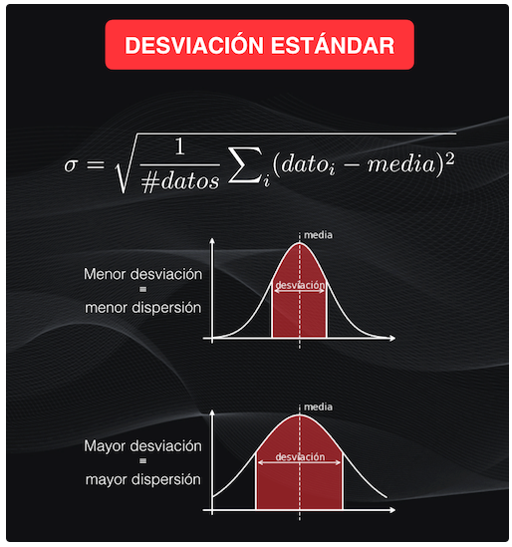
FMY0100 CRISP-DM – Análisis Exploratorio
También revisamos la variabilidad. Como por ejemplo : desviación estándar y rangos intercuartiles.
Descripción Estadísticas de los Datos
La desviación estándar se puede calcular para cualquier tipo de dato numérico: entre más bajo sea su valor tendremos datos
más agrupados, y viceversa.
https://www.codificandobits.com/blog/
analisis-exploratorio-de-datos/

Slide 9
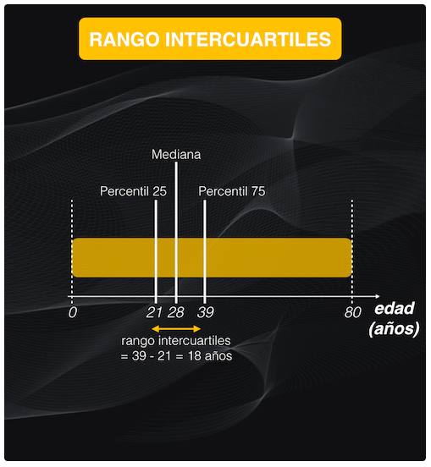
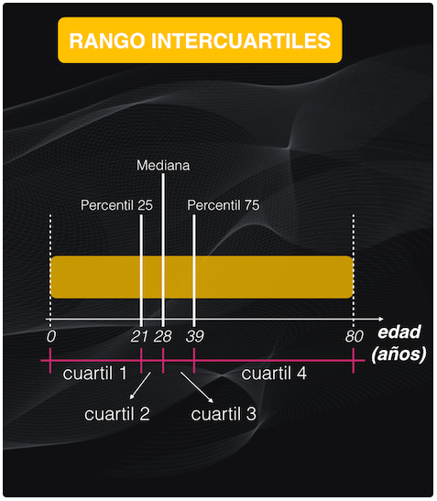
FMY0100 CRISP-DM – Análisis Exploratorio
Los percentiles 25, 50 (es decir la mediana) y 75 dividen la distribución exactamente en cuatro partes llamadas cuartiles: el primer cuartil cubre del 0 al 25% de la distribución; el segundo del 25 al 50%; el tercero del 50 al 75% y el cuarto del 75 al 100%..
Descripción Estadísticas de los Datos
En nuestro dataset, el percentil 75 es 38 años y el 25 es 20 años, y por tanto el rango intercuartiles será de 18 años. Y entre más grande sea este rango más dispersos estarán los datos.
https://www.codificandobits.com/blog/
analisis-exploratorio-de-datos/

Slide 10
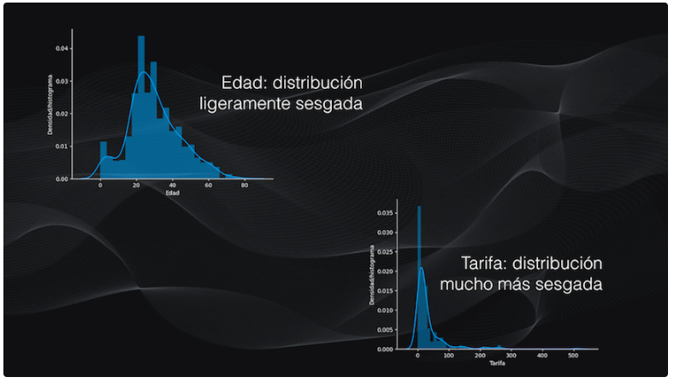
FMY0100 CRISP-DM – Análisis Exploratorio
La limitación de las medidas centrales y de las de variabilidad es que son sólo un número, que nos puede dar apenas una idea general del comportamiento de nuestros datos. Así que en este análisis exploratorio debemos visualizar la distribución de los datos para tener una idea más detallada de su comportamiento.
Visualizar los Datos
Para datos continuos y discretos podemos calcular y dibujar el histograma, que se obtiene tras organizar los datos en diferentes subgrupos (o bins) y realizar el conteo del número de datos en cada uno. Con el histograma podemos verificar que la distribución es normal (es decir que tiene forma como de campana, como por ejemplo la edad) o si está sesgada (como una campana pero asimétrica, como por ejemplo la tarifa).
https://www.codificandobits.com/blog/
analisis-exploratorio-de-datos/

Slide 11
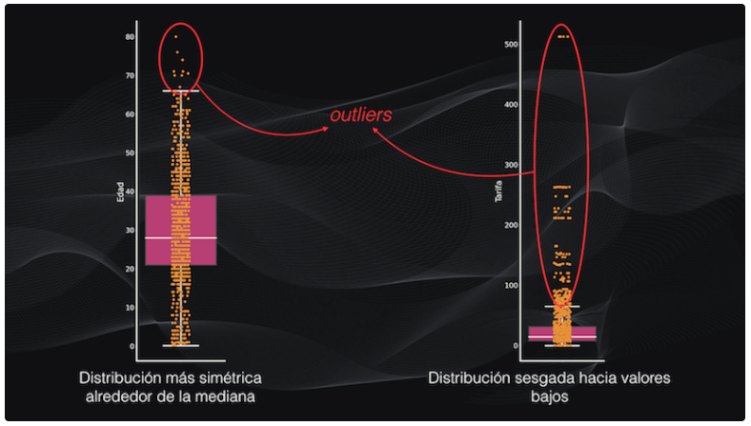
FMY0100 CRISP-DM – Análisis Exploratorio
La desventaja del histograma es que no permite ver en detalle los valores atípicos, porque quedarán enmascarados al incluirlos en un bin. La alternativa en este caso, o cuando la distribución es sesgada, es usar los diagramas de caja o boxplots, que también se pueden usar para datos discretos y continuos.
Visualizar los Datos
Si dibujamos el boxplot para la edad y la tarifa y superponemos los datos originales podemos fácilmente interpretar estas variables: vemos que el rango de edades es uniforme entre 0 y 68 años, mientras que la mayor parte de los pasajeros tenía tiquetes económicos, entre 0 y 30. También podemos ver los outliers, que están más allá de las líneas de los extremos:
https://www.codificandobits.com/blog/
analisis-exploratorio-de-datos/

Slide 12
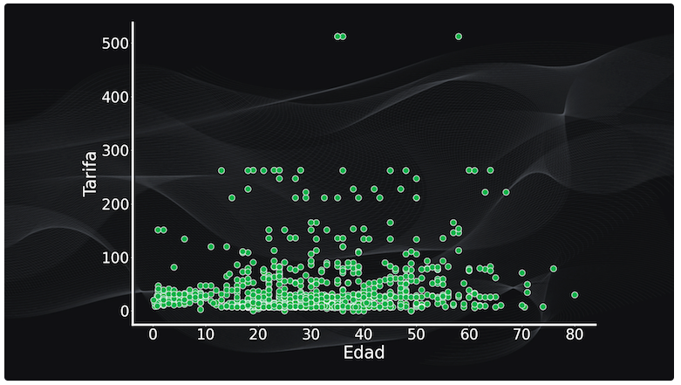
FMY0100 CRISP-DM – Análisis Exploratorio
El análisis bivariado consiste en comparar pares de variables.
Por ejemplo, si queremos comparar dos variables numéricas (como la tarifa y la edad del pasajero) podemos usar una gráfica de dispersión, donde cada punto es representado por un dato, y podemos verificar si existe alguna tendencia lineal: es decir si el aumento de una variable genera un aumento o disminución de la otra
Análisis Bivariado y Multivariado
https://www.codificandobits.com/blog/
analisis-exploratorio-de-datos/

Slide 13
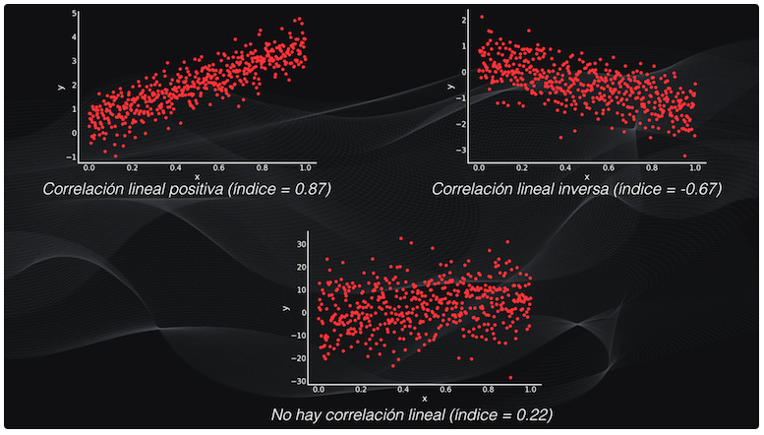
FMY0100 CRISP-DM – Análisis Exploratorio
O podemos calcular el índice de correlación entre estas dos variables, donde un valor cercano a 1 nos indica una relación lineal, uno cercano a -1 una relación lineal inversa y un valor cercano a cero indica que no hay correlación lineal entre los datos (que es precisamente lo que ocurre en este ejemplo en particular):
Análisis Bivariado y Multivariado
https://www.codificandobits.com/blog/
analisis-exploratorio-de-datos/

Slide 14
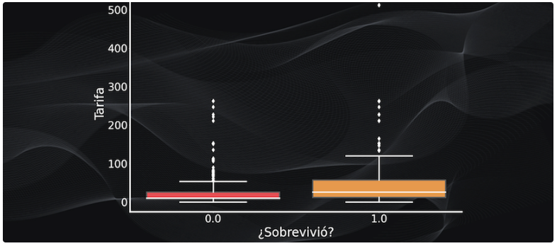
FMY0100 CRISP-DM – Análisis Exploratorio
También podemos comparar una variable numérica (como la tarifa) con una variable categórica (como la variable “supervivencia”) y usar por ejemplo un boxplot para determinar si la tarifa está relacionada con la probabilidad de supervivencia:
Análisis Bivariado y Multivariado
https://www.codificandobits.com/blog/
analisis-exploratorio-de-datos/

Slide 15
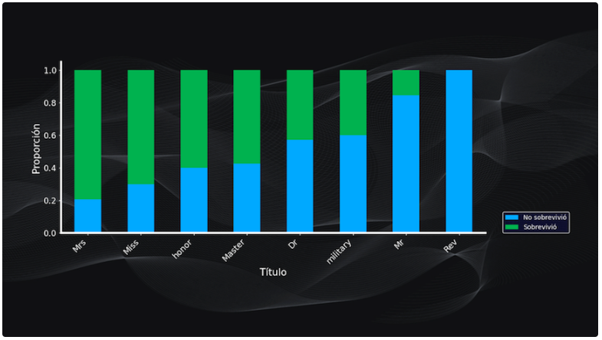
FMY0100 CRISP-DM – Análisis Exploratorio
Incluso podemos comparar dos variables categóricas (como por ejemplo el título del pasajero y la variable “supervivencia”) usando gráficos de barras apiladas, lo que nos permite ver que en este caso la mayor parte de las pasajeras con categoría “señorita” sobrevivieron al hundimiento:
Análisis Bivariado y Multivariado
https://www.codificandobits.com/blog/
analisis-exploratorio-de-datos/

Slide 16
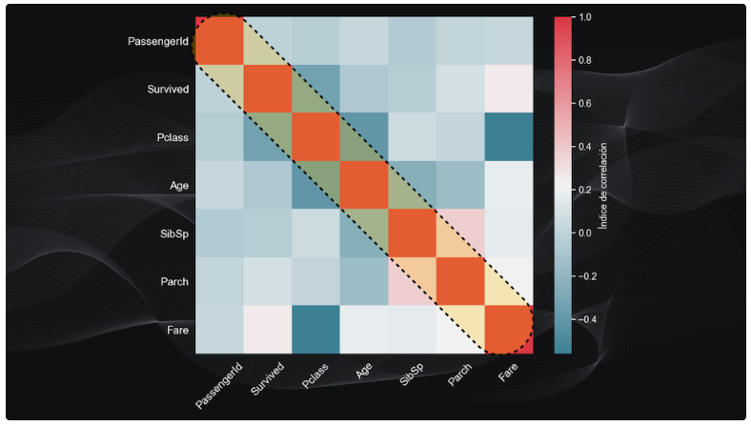
FMY0100 CRISP-DM – Análisis Exploratorio
Por otra parte, en el análisis multivariado comparamos simultáneamente todos los posibles pares de variables para intentar encontrar algún tipo de relación.
Análisis Bivariado y Multivariado
Para cada comparación calculamos el índice de correlación entre diferentes pares de variables y dibujamos los resultados en una matriz de correlación. En la diagonal principal de esta matriz tendremos valores iguales a 1, porque estamos comparando una variable consigo misma.
https://www.codificandobits.com/blog/
analisis-exploratorio-de-datos/

Slide 17
FMY0100 CRISP-DM – Análisis Exploratorio
Por último, el EDA realizado, ¿ha permitido responder la pregunta inicial?, ¿qué otras conclusiones podemos extraer de los datos?
Lo relevante, antes de continuar con nuestro proyecto de Machine Learning, es que el EDA nos ayuda ha identificar que variables son más relevantes, cuales de ellas están correlacionadas, entre otras cosas.
Conclusiones
https://www.codificandobits.com/blog/
analisis-exploratorio-de-datos/

Slide 18
RESUMEN
Análisis Exploratorio de Datos (EDA)

